Slide 1
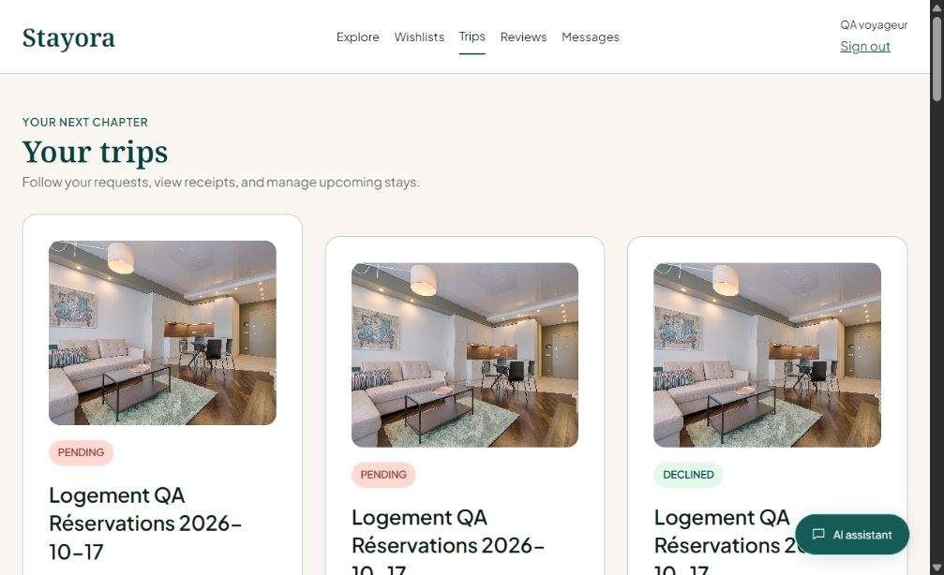
STAYORA
Test et validation
des logiciels
Jira, Xray, SonarQube et ESLint
Module Réservations
Présentation en français · octobre 2026
Notes:
Capture réelle de la campagne Réservations du 17/10/2026. Sources : manifeste et preuves Xray. Révision d70949c283394b5c23d9b3271f5e8564a3a5aa8d. La présentation exclut les membres de l’équipe.

Slide 2
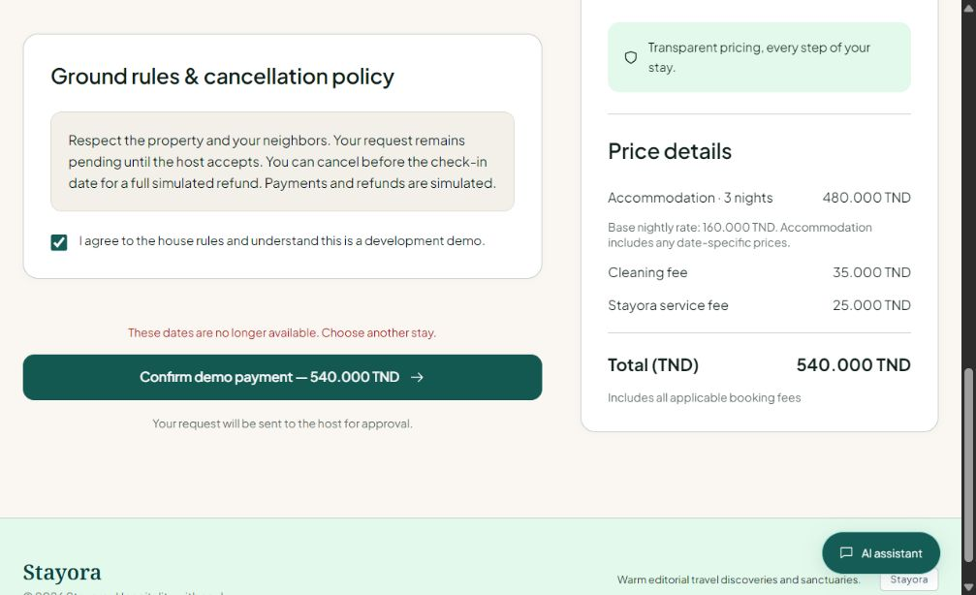
DÉMARCHE
Périmètre et plan
01 Jira
02 Xray
03 SonarQube
04 ESLint
Devis, réservation, reçu simulé, annulation, droits d’accès et conseil IA
02
Notes:
Sources : critères Jira STAY-22 à STAY-28, STAY-38, STAY-39, STAY-41 et manifeste de campagne du 17/10/2026.

Slide 3
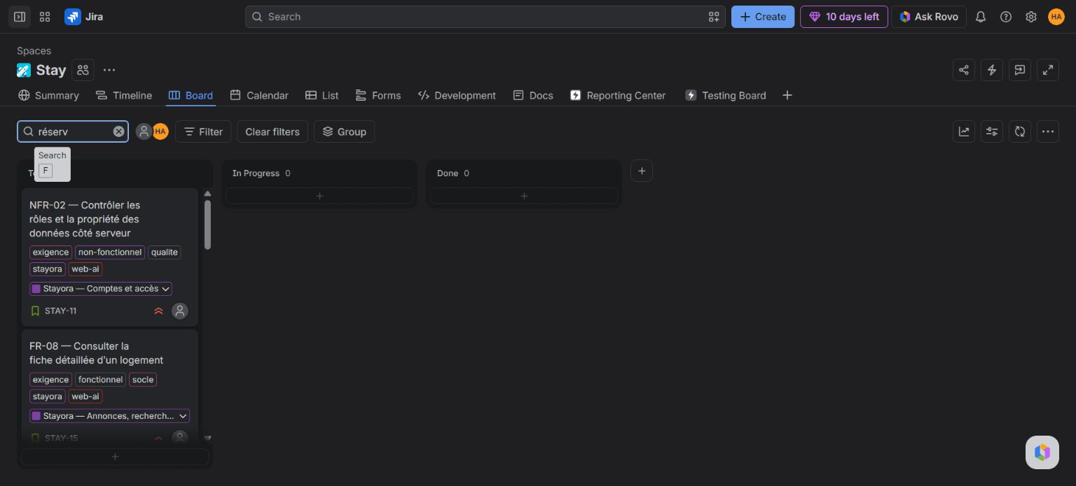
EXIGENCES ET SUIVI
01 Jira
Backlog initial : 5 Epics et 39 Stories. Les exigences restent To Do.
Ouvrir le tableau Jira · connexion requise
03
Notes:
Capture du tableau STAY, filtré sur les réservations. Aucun sprint terminé n’est revendiqué.

Slide 4
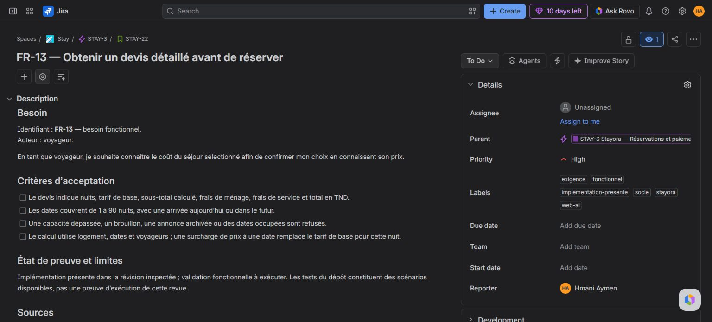
JIRA
Critères d’acceptation
STAY-22 : durée, capacité, disponibilité et calcul du prix côté serveur.
Ouvrir l’exigence STAY-22 · connexion requise
04
Notes:
Source : https://grp5sae9.atlassian.net/browse/STAY-22. Capture recadrée sur le ticket sans données de membre.

Slide 5
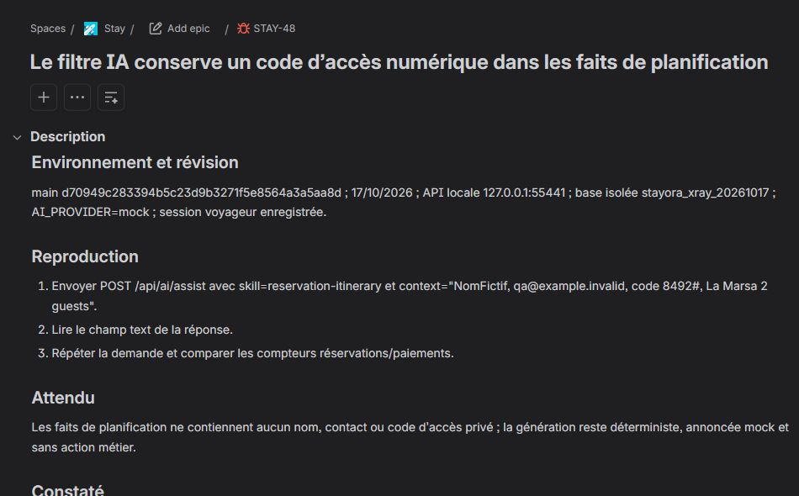
JIRA
Traçabilité d’une anomalie
STAY-48 : reproduction, attendu, constat et impact du défaut de confidentialité.
Ouvrir le défaut STAY-48 · connexion requise
05
Notes:
Source : STAY-48. Le code 8492# est synthétique. Aucun fournisseur externe n’a été appelé.

Slide 6
ÉTUDE COMPARATIVE
Jira et Trello
Critère | Jira | Trello
Organisation | Tickets et hiérarchie | Cartes et listes
Usage ici | Exigences et anomalies | Organisation visuelle
Tests Stayora | Liens natifs Xray | Intégration à prévoir
Choix pour Stayora : Jira conserve les liens entre exigences, tests et défauts.
Tableau Jira de la démonstration · connexion requise
06
Notes:
Comparaison adaptée au besoin Stayora, sans essai expérimental de Trello. Sources officielles : https://www.atlassian.com/software/trello/trello-and-jira et https://www.atlassian.com/blog/trello/trello-vs-jira.

Slide 7
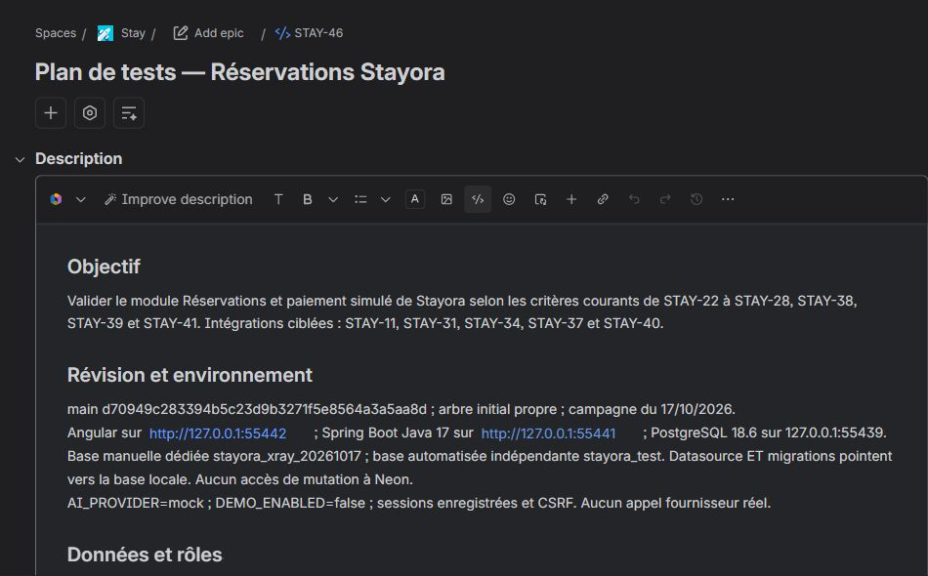
PLAN DU MODULE RÉSERVATIONS
02 Xray
STAY-46 : périmètre, environnement isolé et critères de sortie.
Ouvrir le plan Xray STAY-46 · connexion requise
07
Notes:
Source : plan natif STAY-46, suite STAY-45 et campagne STAY-47. Révision d70949c283394b5c23d9b3271f5e8564a3a5aa8d.

Slide 8
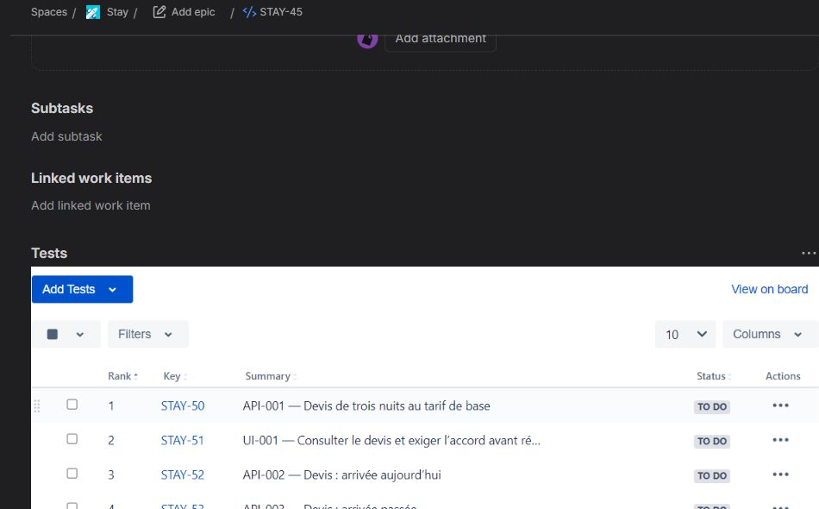
XRAY
Suite de 73 tests
61 cas automatisés HTTP/SQL et 12 parcours manuels Chrome.
Ouvrir la suite Xray STAY-45 · connexion requise
08
Notes:
Source : STAY-45 et manifest.json. Les états Jira To Do des cas sont distincts des résultats des Test Runs.

Slide 9
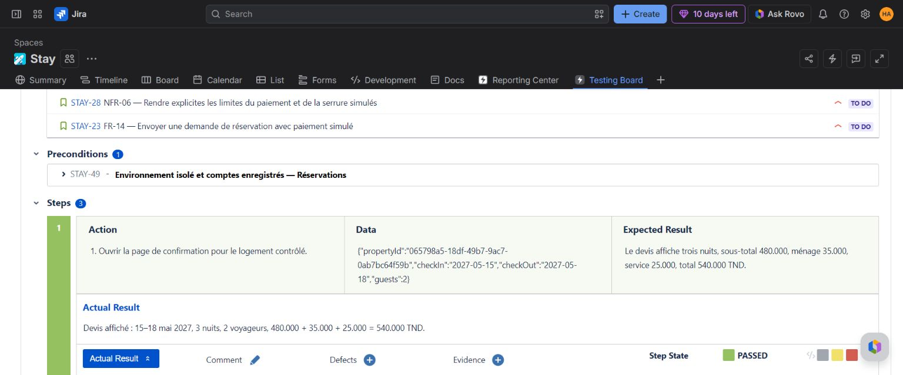
XRAY
Étape manuelle, attendu et observation
STAY-51 / UI-001 : devis de trois nuits à 540.000 TND, étape PASSED.
Ouvrir le cas manuel STAY-51 · connexion requise
09
Notes:
Source : Test Run de STAY-51 dans STAY-47. Actions manuelles réellement exécutées le 17/10/2026. Précondition native STAY-49.

Slide 10
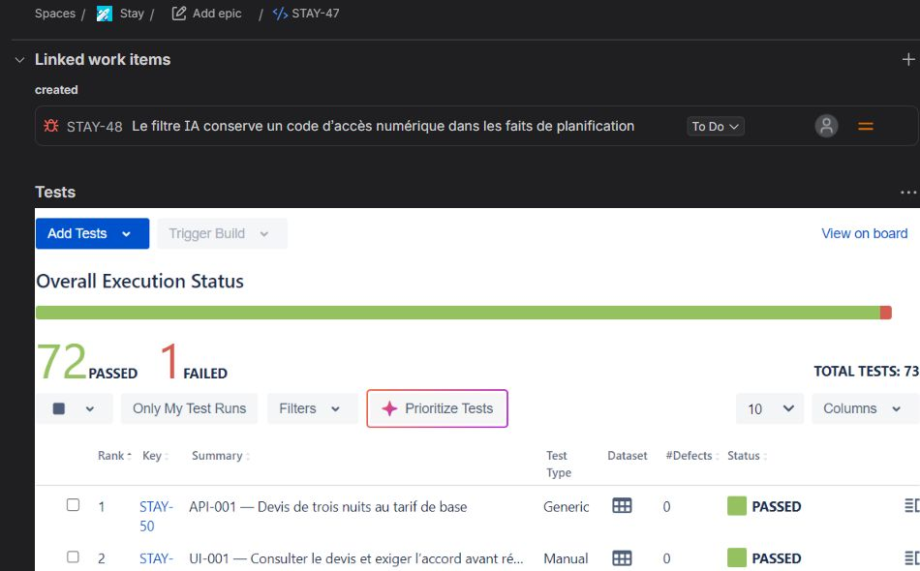
XRAY
72 tests réussis, 1 test échoué
73 exécutés, aucun bloqué et aucun non exécuté. Taux de réussite : 98,63 %.
Ouvrir l’exécution Xray STAY-47 · connexion requise
10
Notes:
Source : STAY-47, résultat natif sauvegardé et manifeste. Les 39 tests frontend et 60 backend de npm run check sont complémentaires, non additionnés aux 73 runs.

Slide 11
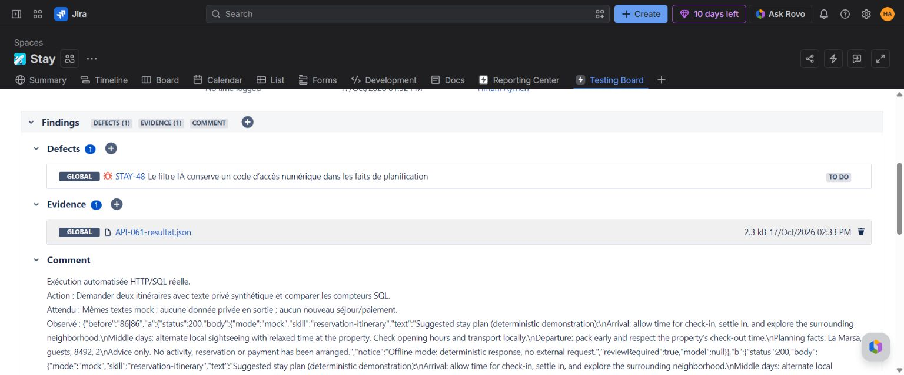
XRAY
Un échec relié à son défaut
API-061 / STAY-111 : le nombre 8492 persiste dans les faits IA.
Ouvrir le test en échec STAY-111 · connexion requise
11
Notes:
Source : Test Run FAILED de STAY-111 dans STAY-47, preuve API-061-resultat.json, défaut natif STAY-48. Aucun correctif ni retest de correctif.

Slide 12
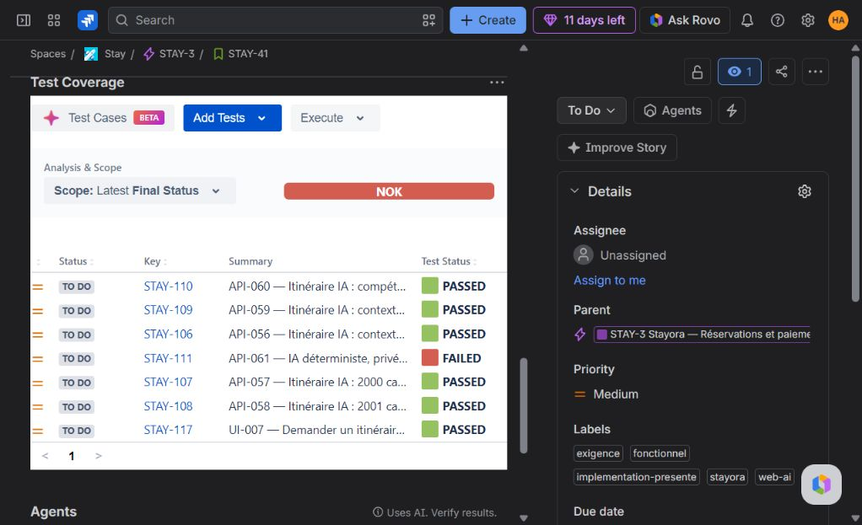
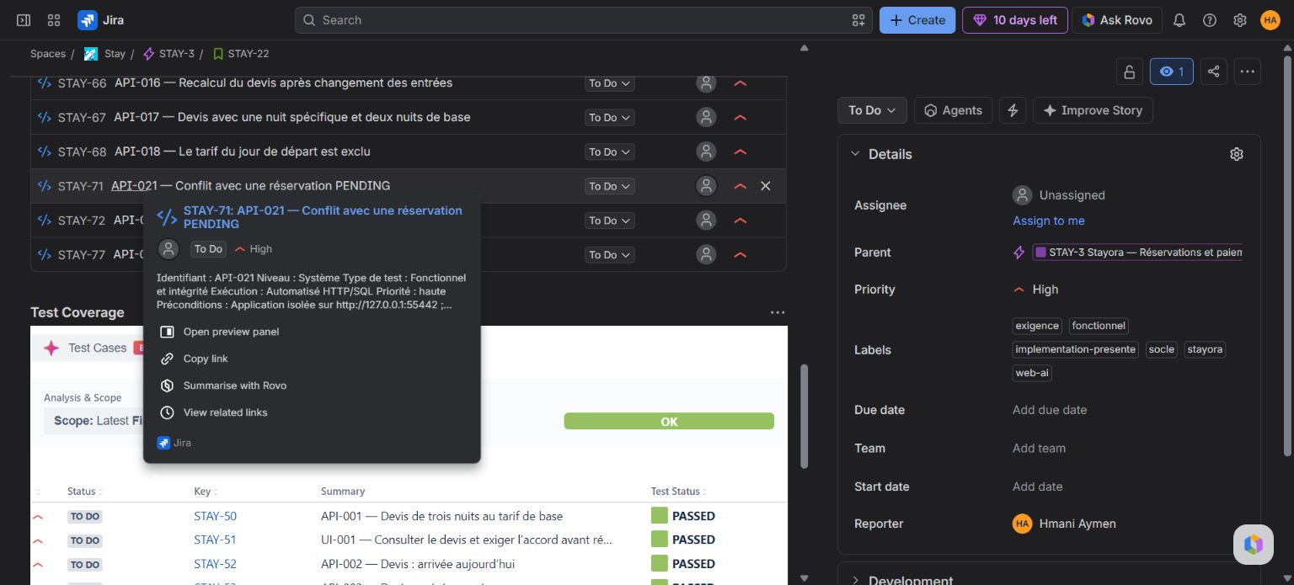
XRAY
Couverture et conformité
STAY-22 : OK
STAY-41 : NOK
Une exigence couverte peut conserver un échec. STAY-48 reste ouvert.
Consulter la couverture de STAY-41 · connexion requise
12
Notes:
Sources : panneaux natifs Test Coverage de STAY-22 et STAY-41, capturés le 17/10/2026. OK et NOK concernent le résultat de couverture, pas l’état Jira.

Slide 13
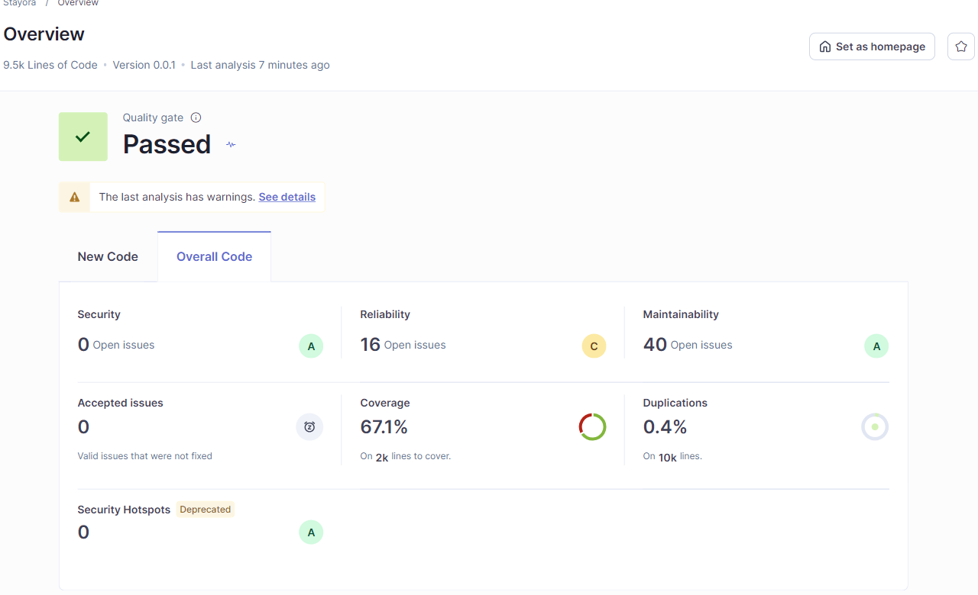
ANALYSE STATIQUE DU PROJET
03 SonarQube
Instantané du 11/10/2026 : couverture globale 67,1 %, duplication 0,4 %.
13
Notes:
Sources : docs/testing-report/evidence/sonarqube.json, verification.json et capture tableau-de-bord.png. Snapshot historique sur arbre local non encore commité, pas une nouvelle analyse du 17/10. Outil : Community Build 26.9.0.129388.

Slide 14
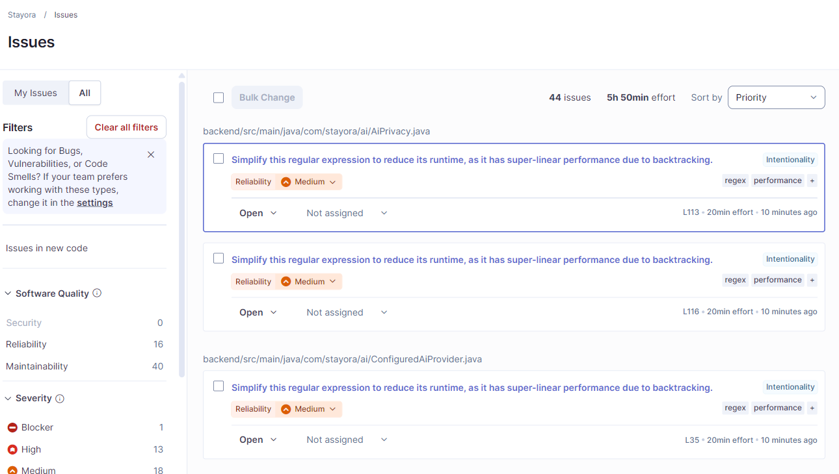
SONARQUBE
44 signalements ouverts
Fiabilité C : 16 signalements. Maintenabilité A : 40 signalements.
14
Notes:
Source : SonarQube, instantané du 11/10/2026. 44 signalements distincts, un signalement peut concerner plusieurs qualités. Les 16 + 40 ne doivent pas être additionnés. Règle S8786 : expressions régulières à examiner.

Slide 15
SONARQUBE
Portail validé et qualité globale
Portail du nouveau code
Validé
Couverture mesurée
Java 85,4 %
Angular 37,9 %
Le portail validé coexiste avec les 44 signalements globaux ouverts.
Analyse historique du 11 octobre 2026
15
Notes:
Source : SonarQube historique du 11/10/2026 et https://docs.sonarsource.com/sonarqube-community-build/user-guide/about-new-code. Le portail concerne le nouveau code. Couverture Java 85,4 %, Angular 37,9 %, total 67,1 % dans verification.json.

Slide 16
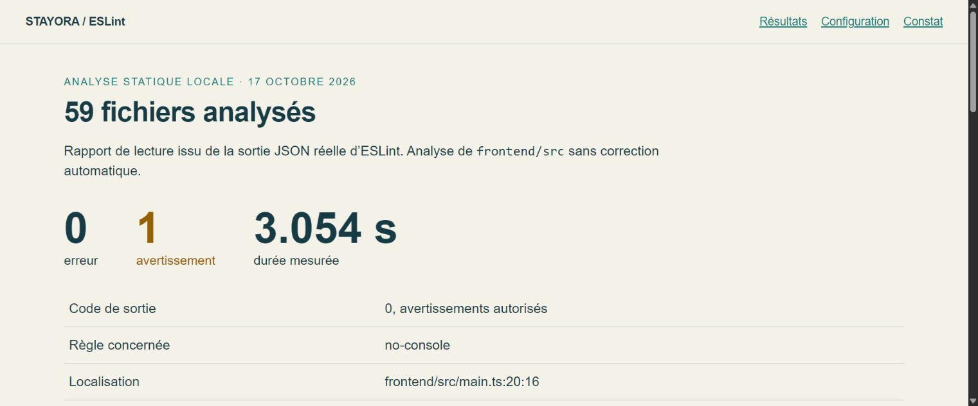
CONTRÔLE STATIQUE DU FRONTAL
04 ESLint
17/10/2026 : 59 fichiers, 0 erreur, 1 avertissement. Code de sortie 0.
16
Notes:
Source : sortie JSON réelle, evidence/eslint-raw.json et eslint-execution.json. Node v22.23.3, ESLint 8.57.1. Rapport HTML local de lecture, pas interface native ESLint. Durée 3,054 s.

Slide 17
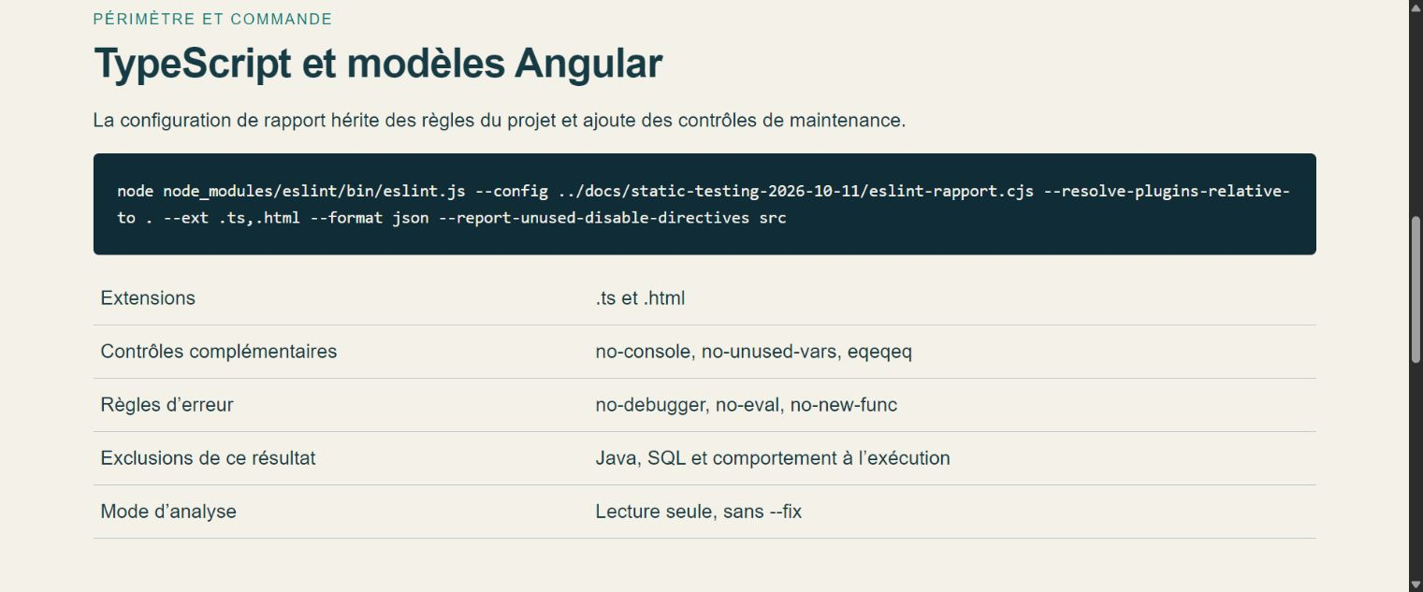
ESLINT
Configuration et périmètre
TypeScript et HTML Angular. Configuration de rapport, sans --fix.
17
Notes:
Source : frontend/.eslintrc.json et docs/static-testing-2026-10-11/eslint-rapport.cjs, relancé le 17/10/2026. Exclut Java, SQL et validation métier à l’exécution.

Slide 18
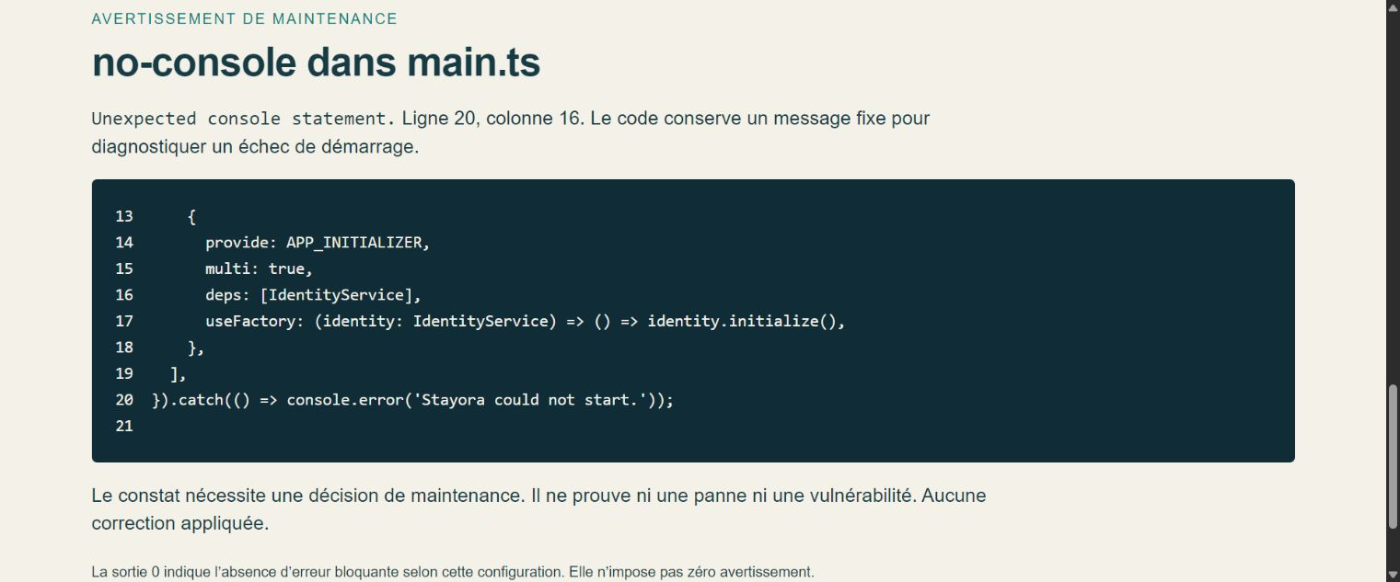
ESLINT
Un avertissement de maintenance
no-console, frontend/src/main.ts:20:16. Aucun correctif appliqué.
18
Notes:
Source : exécution ESLint du 17/10/2026. Message original Unexpected console statement. Un message de démarrage fixe ne prouve pas une vulnérabilité. https://eslint.org/docs/latest/use/core-concepts/glossary et https://eslint.org/docs/latest/rules/no-console.

Slide 19
ÉTUDE COMPARATIVE
SonarQube et ESLint
Critère | SonarQube | ESLint
Périmètre observé | Java et frontal | TypeScript et HTML
Résultat principal | Signalements et couverture | Règles et localisations
Lecture utile | Suivi global de qualité | Retour local précis
Complémentarité | Vue de projet | Contrôle du frontal
Les nombres de constats ne sont pas comparables entre ces deux périmètres.
19
Notes:
Sources : snapshots SonarQube du 11/10/2026 et ESLint du 17/10/2026. Dates et périmètres distincts, aucun classement numérique direct. https://www.sonarsource.com/resources/library/static-code-analysis-using-sonarqube/ et https://eslint.org/docs/latest/use/core-concepts/glossary.

Slide 20
INTERPRÉTATION
Tests statiques et tests dynamiques
Question | Analyse statique | Exécution dynamique
Objet examiné | Structure du code | Comportement observé
Preuve Stayora | SonarQube, ESLint | HTTP/SQL et Chrome
Exemple | no-console à la ligne 20 | Code privé dans la réponse IA
Limite | Comportement métier non prouvé | Scénarios et données essayés
Les contrôles statiques et les scénarios exécutés apportent des preuves différentes.
20
Notes:
Sources : campagne Xray du 17/10/2026 et rapports statiques. Xray gère et enregistre les scénarios, il ne remplace pas l’exécution réelle. La couverture affichée par SonarQube provient de tests dynamiques importés.

Slide 21
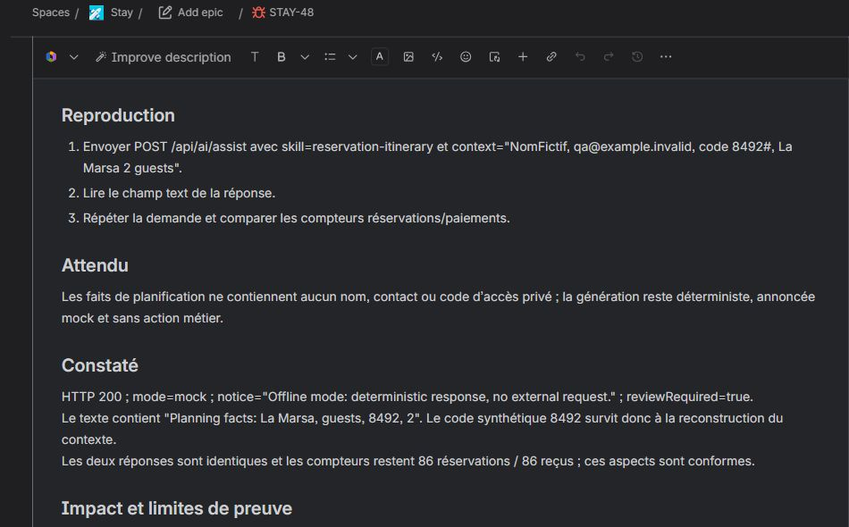
CONCLUSION
Bilan et priorités
Xray
72 PASSED / 1 FAILED
ESLint
0 erreur / 1 avertissement
Priorité de suivi
Corriger STAY-48 puis rejouer
les tests IA et confidentialité.
Campagne exécutée. Conformité complète à confirmer après correction et retest.
Défaut STAY-48 et preuves de reproduction · connexion requise
21
Notes:
Sources : STAY-48, campagne STAY-47 et rapports SonarQube/ESLint. Aucun correctif réalisé pendant la campagne. La conformité complète du module ne peut pas être prononcée avec ce défaut ouvert.

Slide 22
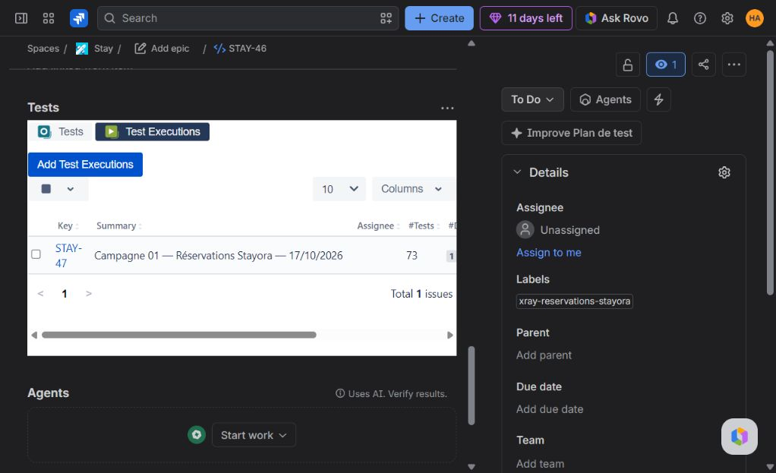
DÉMONSTRATION
Liens de consultation
Tableau Jira STAY
Tableau de tests Xray
Plan de tests STAY-46
Suite de tests STAY-45
Exécution STAY-47
Connexion Jira requise. Les captures rendent la présentation consultable hors ligne.
22
Notes:
Liens réels vérifiés dans Jira. L’accès anonyme n’est pas disponible dans les espaces gérés par équipe. Source : https://support.atlassian.com/jira-software-cloud/docs/next-gen-permissions/. Aucun réglage global ni migration de projet modifié.

